Slide 1










12 Juin 2025
Présentation du projet de fin d’études
Soumis pour obtenir le diplôme de
Licence en Business Computing en Business Information System
Cabinoo
Plan d’affaires pour la Création d’une Entreprise
Réalisé par :
Khaled Abdellatif,Adem Hamroun
Encadré par
ESEN Mme. Norhene Chabchoub
Présidente Mme. Jihene El Ouakdi
Rapporteuse Mme. Dorra Guermazi
Notes:
Bonjour à tous,
Merci aux membres du jury d’être là aujourd’hui, et merci aussi à toutes les personnes qui nous ont aidés pendant notre projet.
Nous sommes Adem Hamroun et Khaled Abdellatif , étudiants en informatique de gestion à l’ESEN.

Slide 2




















PLAN
12 Juin 2025
Réalisé par: Khaled Abdellatif,Adem Hamroun
Notes:
Amir :
Pour notre présentation, nous suivrons le plan suivant : nous commencerons par une introduction au contexte des audits ISO et à notre organisme d'accueil. Ensuite, nous exposerons la problématique que nous avons identifiée, avant de présenter notre solution, "AuditLynk". Nous détaillerons ensuite la méthodologie de travail et les aspects techniques de la réalisation, avant de conclure avec les résultats obtenus et les perspectives d'avenir pour notre projet.

Slide 3
Problématique
Notes:
Zahia :
Notre projet a été mené au sein de IFB Consulting, une société de conseil dont la mission est d'accompagner les entreprises dans leur démarche de certification ISO. Leur activité principale repose sur le conseil, l'audit et la formation, avec pour objectif d'améliorer les performances et la conformité de leurs clients.

Slide 4







Problématique
Client
Prestataire
1 - Manque d’informations fiables (prix,disponibilté)
4 – Reservations informelles
01
02
2 - Processus de reservation long(appels ,messages)
5 - Manque de visibilté
03
07
6 - Annulations de dernières minutes
3 - Risque de mauvaises surprises
04
06
05
7 - Paiments non sécurisés
1
Notes:
Khaled:Aujourd’hui, le secteur des loisirs en bord de mer en Tunisie présente de nombreuses difficultés, aussi bien pour les clients que pour les prestataires

Slide 5
Solution
Proposée
Notes:
Amir :
Face à cette problématique, nous avons conçu et développé une solution : AuditLynk. C'est une application web et mobile intelligente qui assiste les auditeurs à chaque étape de leur mission.
AuditLynk permet trois choses fondamentales :
Une digitalisation complète du processus : de la transcription audio en direct à la génération du rapport final.
L'intégration de l'intelligence artificielle pour générer des résumés, suggérer des questions et créer des rapports.
Le tout sur une plateforme intuitive, accessible partout et à tout moment.

Slide 6
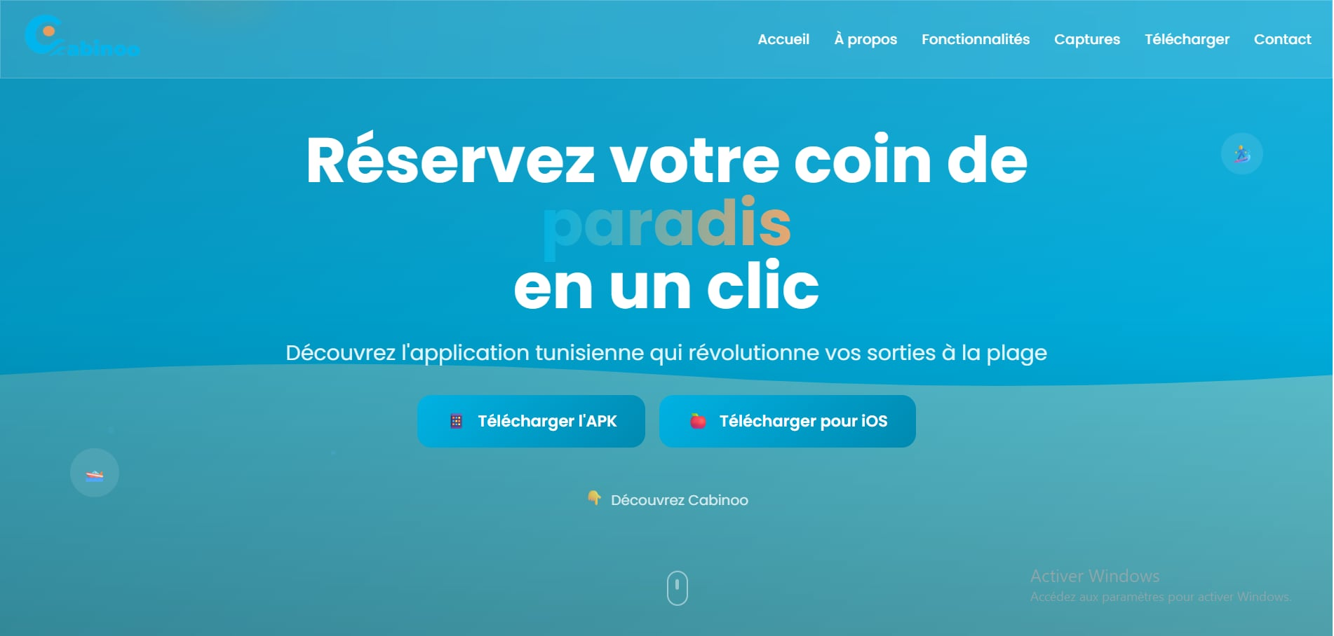



Solution
Proposée
Cabinoo
Plateforme centralisée de réservation
Réservation instantanée & sécurisée
Plateforme web/mobile intuitive, accessible à tout moment
Outils de gestion intelligents pour les prestataires
2
Notes:
Khaled:Face à cette problématique, nous avons conçu Cabinoo : une plateforme digitale simple, efficace et accessible sur le web comme sur mobile. Cabinoo centralise toutes les offres, permet une réservation instantanée et sécurisée, et offre aux professionnels des outils de gestion intelligents pour les aider à mieux travailler. En bref, nous rendons l'expérience plus facile et agréable pour tous.

Slide 7
Objectifs
Notes:
Amir :
Lors de notre stage chez IFB Consulting, nous avons analysé leur processus d'audit et identifié une problématique centrale. Les méthodes actuelles sont très traditionnelles et engendrent quatre difficultés majeures :
Le processus est chronophage, car la prise de notes et la rédaction des rapports mobilisent beaucoup de temps.
La réalisation est manuelle, ce qui augmente la charge de travail et le risque de fatigue.
Cela entraîne un risque d'erreurs humaines ou d'oublis d'informations clés.
Enfin, il y a une absence de solution numérique réellement adaptée à leurs besoins spécifiques.

Slide 8





Objectifs
Digitaliser le service balnéaire en Tunisie
01
05
02
Proposer une expérience utilisateur fluide
Optimiser la visibilité des prestataires locaux
04
03
Valoriser le secteur balnéaire tunisien
Valoriser du tourisme local
3
Notes:
Khaled:Avec Cabinoo, nos objectifs sont clairs :

Slide 9
ODD
Touchés
Notes:
Amir :
Pour développer AuditLynk, nous avons d'abord défini les besoins fonctionnels, comme l'authentification ou la transcription, mais aussi les besoins non fonctionnels, comme la performance, la disponibilité et l'ergonomie, qui sont essentiels pour garantir une application fiable et agréable à utiliser sur le terrain.

Slide 10






ODD
touchés
4
Notes:
Khaled:Notre projet soutient aussi le développement durable

Slide 11
Etude
de
Marché
Notes:
Zahia:
En phase de conception, nous avons modélisé notre application avec des diagrammes de cas d'utilisation pour définir toutes les interactions possibles de l'auditeur

Slide 12





Etude
de
Marché
Modèle d’analyse PESTEL
Environnement Économique
Environnement Technologique
Environnement socioculturel
Environnement politique et légal
Environnement Écologique
5
Notes:
Maintenant que le contexte est claire ,on passons à notre étude de marché, dont le but de prouver que notre projet repose sur une analyse approfondie de l’environnement.
*Sur les plans économique et socioculturel on peut avoir l’intérêt croissant pour les séjours et activités locales * Sur les plans Technologique on avoir une large utilisation des téléphones mobiles en Tunisie confirme la efficacite de notre solution *Enfin, le Plan écologique montre leur importance par une demande croissante pour un tourisme Durable.

Slide 13
Analyse
Micro-environnementale

Slide 14
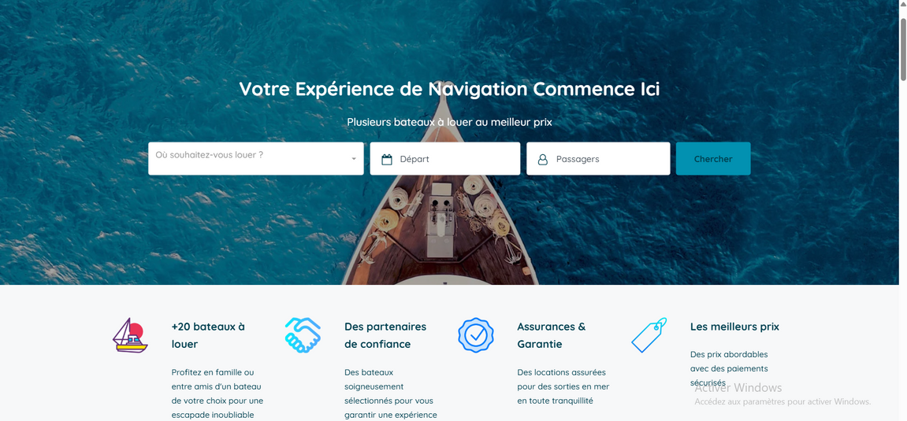
Etude
de
Marché
Concurrent direct
Tuniboat
Location de bateaux entre particuliers
Facile à utiliser, mais limité aux bateaux
Ne couvre ni cabanes, ni activités variées
6
Notes:
Après cette vue, nous avons zoomé sur notre environnement direct : nos concurrents et nos futurs clients.
Sur le marché, notre concurrent direct est Tuniboat, qui propose uniquement la location de bateaux. C’est une bonne idée, mais elle ne couvre ni les cabanes ni les autres activités de plage

Slide 15
Etude
de
Marché
Concurrent potentiel
Airbnb
TunisieBooking
Réservation d’hôtels classiques en Tunisie.
Présence locale forte et bon accompagnement client.
Interface peu moderne et offre limitée aux hôtels standards, sans options originales.
Plateforme internationale de location de logements entre particuliers.
Très forte notoriété mondiale, interface intuitive, large choix d’hébergements.
Peu voire pas d’offres balnéaires en Tunisie, et frais de service élevés.
7
Notes:
Nos concurrents potentiels incluent Airbnb, spécialisé dans le logement et TunisieBooking, qui se concentre sur les hôtels. Aucun de ces acteurs ne couvre l’ensemble des loisirs balnéaires.mais ils peut le ajoute a l avenir

Slide 16
Etude
de
Marché
Tableau benchmarking
Concurrents | Spécialité | Points forts | Limites | Notre avantage (Cabinoo)
Airbnb | Hébergements variés internationaux | Notoriété, interface intuitive, large choix | Pas d’offres balnéaires en Tunisie, frais de service | ✅ Solution locale avec paiements flexibles
Booking.com | Réservations hôtelières mondiales | Plateforme fiable, nombreux avis | Peu d’alternatives locales en bord de mer tunisien | ✅ Commissions plus faibles et transparentes
TunisieBooking | Hôtels classiques en Tunisie | Présence locale, support client | Offre limitée aux hôtels standards | ✅ Plateforme dédiée aux cabanes & loisirs nautiques
TravelToDo | Voyages organisés classiques | Réseau national, concepts récents | Peu d’offres côté mer/aventure | ✅ Expérience immersive côté mer & activités
Promovacances | Voyages à petit prix | Simplicité, prix attractifs | Spécialisé dans les offres classiques | ✅ Paiements locaux adaptés et ciblage précis
TuniBoat | Location de bateaux | Spécialiste nautisme, ports variés | Pas d’hébergement proposé | ✅ Offre complète : cabanes + activités nautiques
8
Notes:
Cabinoo offre une solution locale unique, avec une gamme variée de services et des paiements flexibles, ce qui constitue son principal avantage compétitif.

Slide 17
Etude
de
Marché
Enquête ( Clients , Prestataires )
Critère | Enquête Clients | Enquête Prestataires
Nombre de questions | 15 questions (habitudes, usages, besoins) | 11 questions (organisation, gestion, difficultés)
Nombre de réponses | 158 réponses | 20 réponses
Cible | Les visiteurs des plages Tunisien | Prestataires des cabines et des activités nautique
Thématiques principales | Fréquence plage, types d’activités, critères de choix, usages appli | Gestion des réservations, outils utilisés, difficultés, capacités, activité saisonnière
9
Notes:
Pour valider nos hypothèses Nous avons réalisé une enquête sur le terrain.
*Un pour les clients, avec 15 questions sur leurs habitudes et leurs besoins
* Un autre pour les prestataires, avec 11 questions sur leur organisation et leurs difficultés,

Slide 18
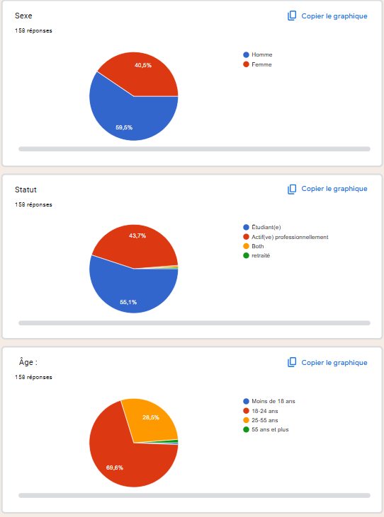
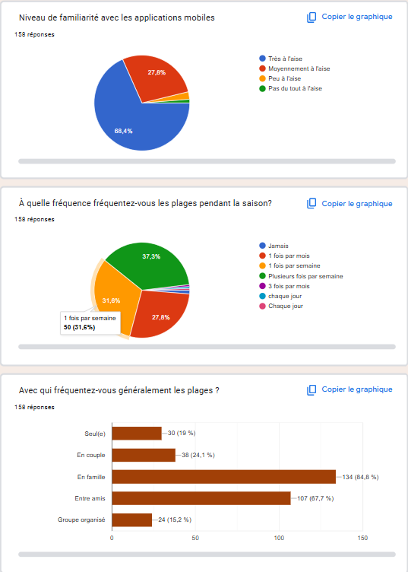
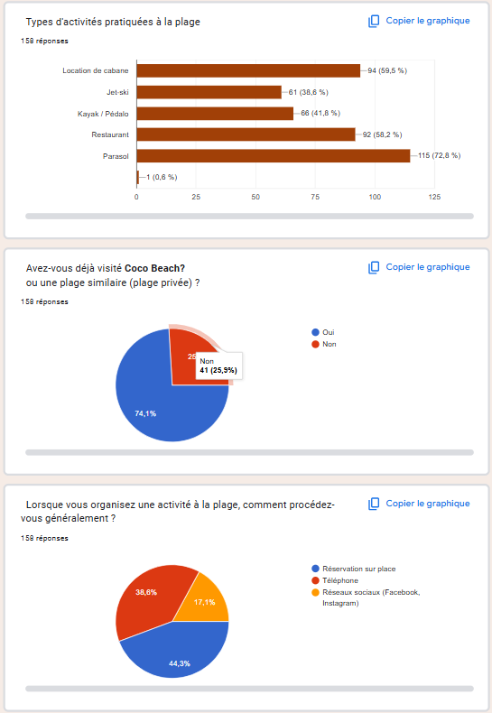
Etude
de
Marché
Enquête ( clients )
10
Notes:
Nous avons utilisé les résultats des deux enquêtes pour confirmer les besoins que Cabinoo cherche à résoudre.
Les réponses des clients nous ont aidés à savoir qui on vise avec Cabinoo : surtout des jeunes. Cela nous a permis de bien définir notre public cible.

Slide 19
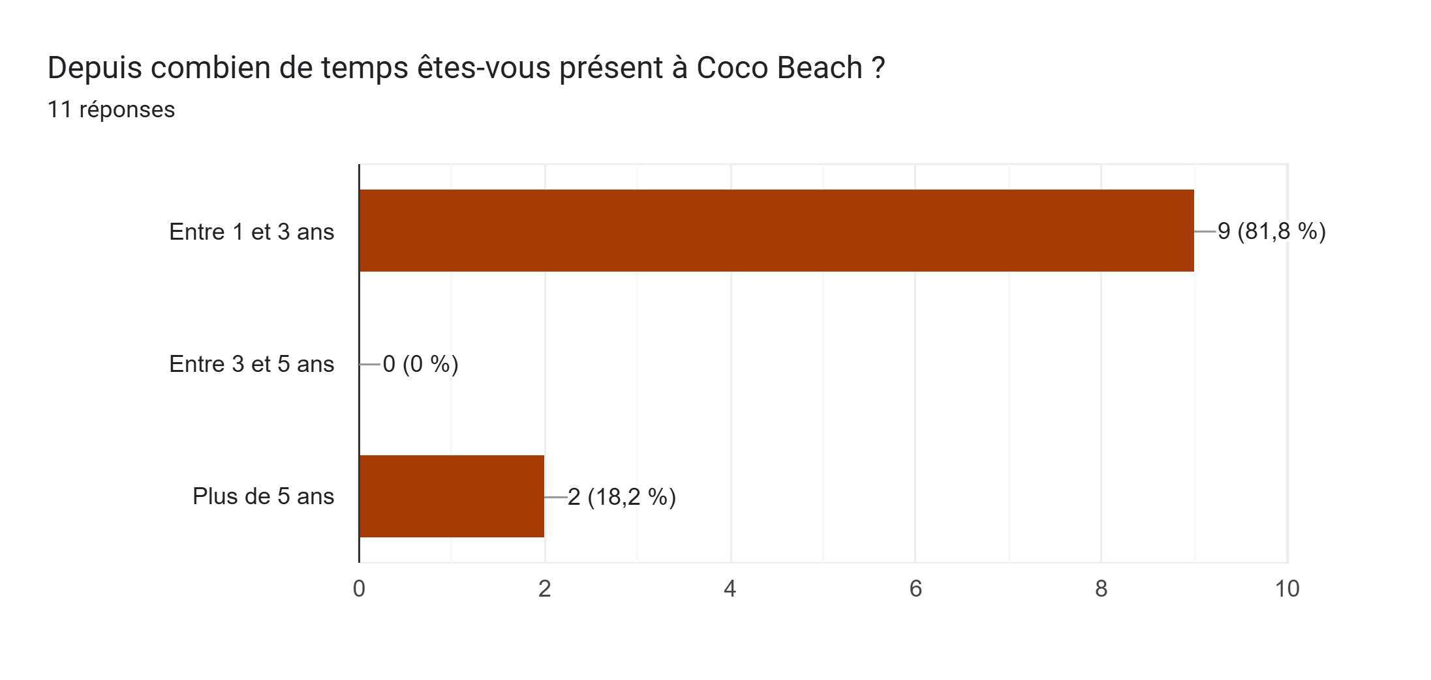
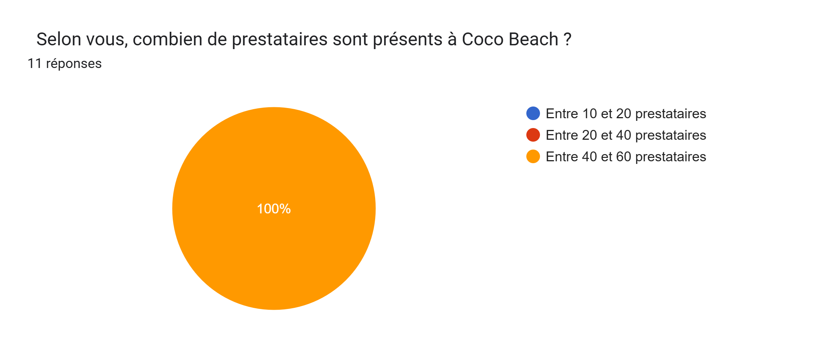
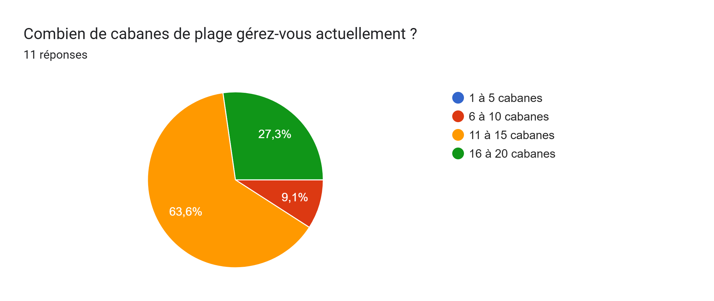
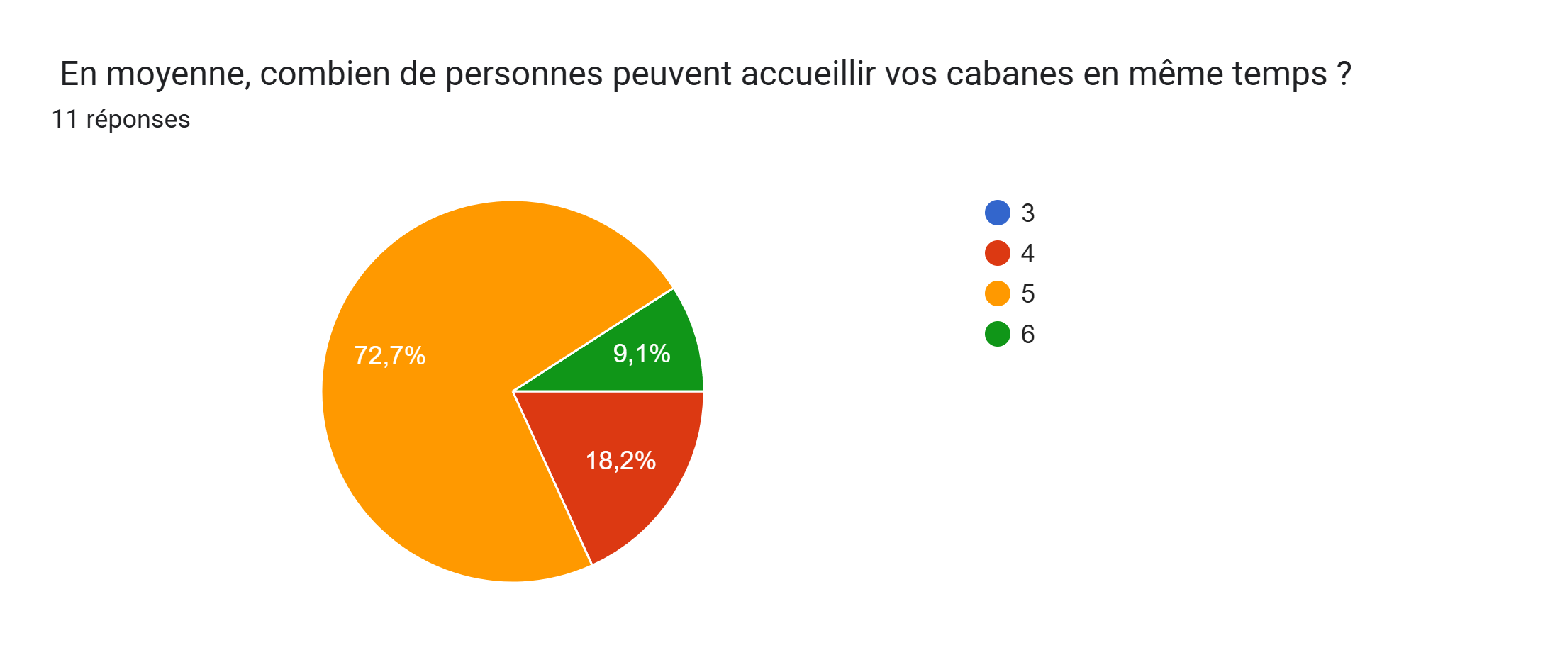
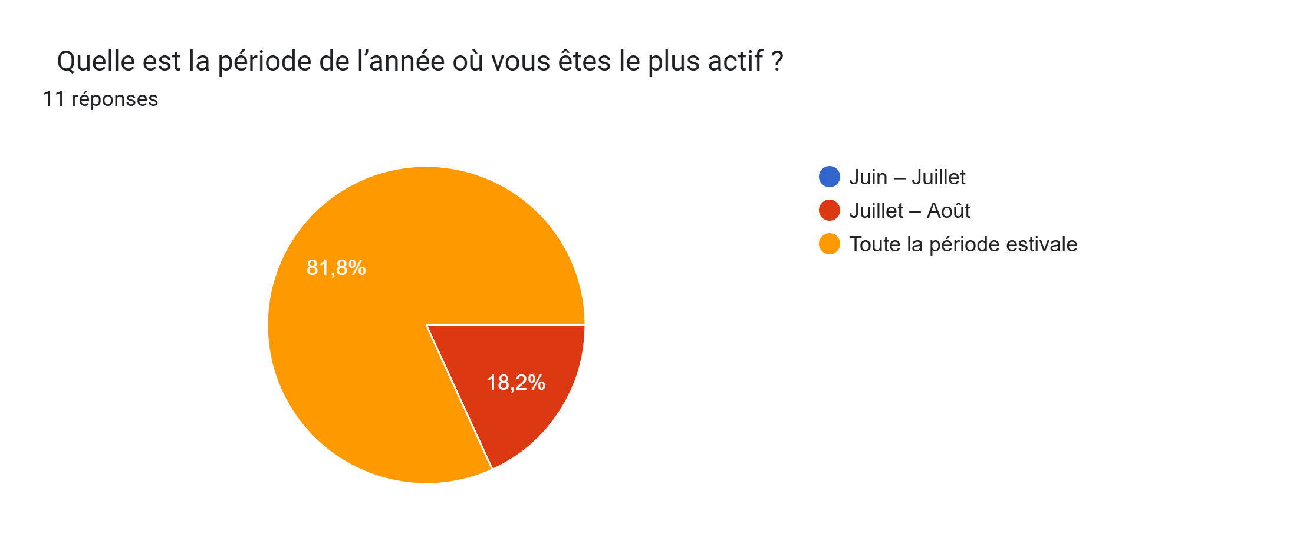
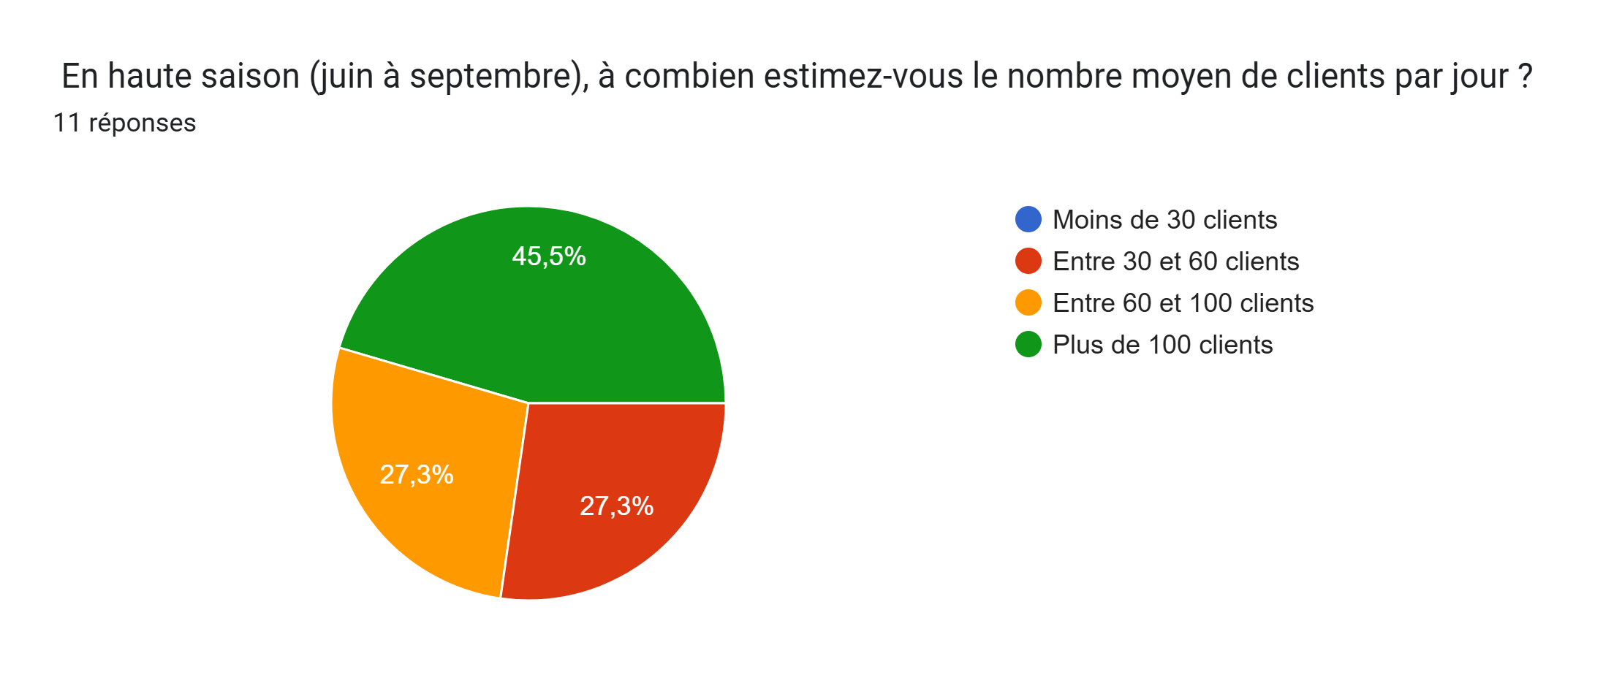
Etude
de
Marché
Enquête ( prestataires )
11
Notes:
Les réponses des prestataires nous ont permis de mesurer la taille du marché et de faire une estimation du chiffre d’affaires

Slide 20
Etude
Commerciale

Slide 21
Etude
Commerciale
Plan marketing stratégique
Notes:
Après l’étude de marché, nous avons élaboré notre plan marketing, qui définit notre cible et l’image que nous voulons transmettre.

Slide 22



Etude
Commerciale
Segmentation
Géographique
Démographique
Comportementale
Seul(e)
En famille
Entre amis
Groupe organisé
Touristes nationaux
Touristes internationaux
Tunisiens résidant à l’étranger
Moins de 18 ans
18-24 ans
25-55 ans
55 ans et plus
12
Notes:
Nous avons analysé le marché en fonction de la localisation, des caractéristiques des clients et de leurs habitudes pour mieux comprendre les différents profils. Ces résultats sont présentés dans la slide correspondante

Slide 23
Etude
Commerciale
Ciblage
Tunisiens résidant à l'étranger (TRE)
01
04
02
Touristes nationaux résidant en Tunisie
Prestataire de cabine
Prestataire d’activité nautique
03
Touristes internationaux
13
Notes:
Nous adressons principalement aux touristes tunisiens et aux Tunisiens vivant à l’étranger, qui sont le cœur de la demande estivale Et bien sûr, les prestataires de cabanes et d'activités nautiques, qui sont nos partenaires essentiels

Slide 24




Etude
Commerciale
Positionnement
Une plateforme 100% tunisienne
Une spécialisation unique
Une expérience simple et rapide
Notre objectif
Devenir la référence des loisirs balnéaires en Tunisie.
L’application locale pour vos loisirs balnéaires
Pas de concurrence directe avec les géants du tourisme mondial (Airbnb, Booking).
Réservations en quelques clics, en dinars ,application multilingue
14
Notes:
On passe maintenant à notre positionnement sur le marché. Cabinoo propose une offre spécialisée et 100 % tunisien , avec une expérience simple et rapide et des paiements en dinars. En ciblant une partie du marché que les grandes entreprises ne couvrent pas encore, nous sommes uniques dans les loisirs balnéaires en Tunisie. Notre objectif est d’abord de gagner tout le marché local pour devenir la référence de loisir baleniere en tunisie , puis de nous développer à l’international.

Slide 25








Etude
Commerciale
Plan marketing opérationnel (8P)
08 - Partenariats :
01 - Produit :
Collaboration avec prestataires locaux pour enrichir l’offre.
Réservation de cabanes, activités nautiques et services en bord de mer via une plateforme intuitive, multilingue et géolocalisée.
02
07 - Preuves visibles :
01
03
02 - Prix :
Photos réelles, avis clients et interface professionnelle pour rassurer.
Prix fixés par les prestataires, avec une commission modérée → accessibilité et rentabilité.
04
08
06 - Processus :
03 - Communication :
Parcours simple, rapide et adapté aux habitudes locales
07
05
résence active sur les réseaux sociaux + influenceurs locaux, contenus en français et arabe
06
05 - Personnel :
04 - Distribution :
support client réactif, formation des prestataires, suivi qualité.
Service 100 % en ligne (app + site), réservation instantanée avec géolocalisation
15
Notes:
Ce positionnement se traduit en un plan opérationnel, que nous avons résumé avec le modèle des 8P. Je voudrais insister sur deux points : notre Produit, une plateforme tout-en-un, et notre politique de Prix.

Slide 26
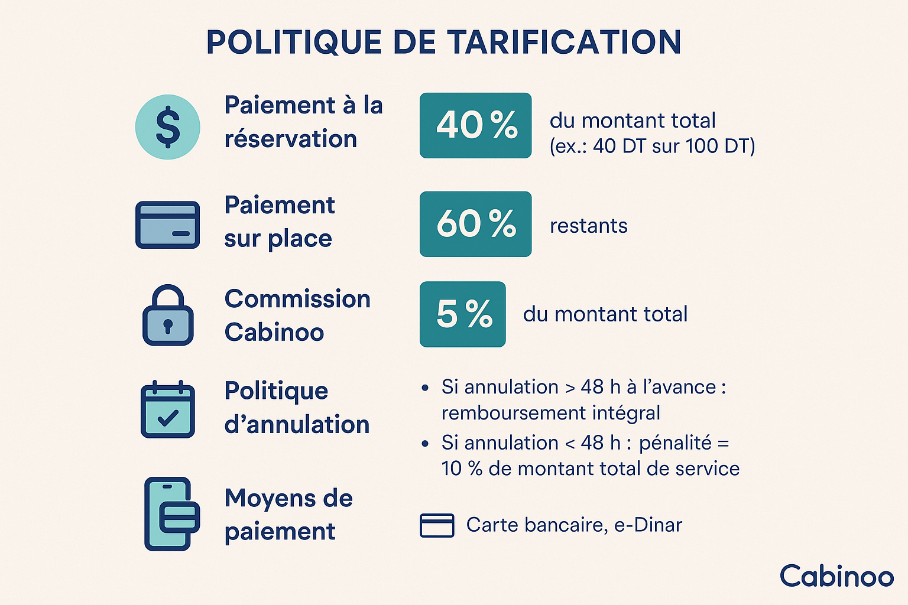
Etude
Commerciale
Stratégie de tarification
16
Notes:
Notre stratégie de prix est simple et équilibrée. Le client paie un acompte de 40 % à la réservation, ce qui confirme son engagement. Cabinoo a comission de 5 % sur le montant total : 4 % pour notre service et 1 % pour notre partenaire de paiement ClickToPay.
Pour les annulations, nous offrons un remboursement presque complet si l’annulation est faite plus de 48 heures à l’avance.
En cas d’annulation de dernière minute, il ya une pénalité de 10% du montent total pour protège les prestataires

Slide 27




Etude
Commerciale
Analyse SWOT
Forces
FaibleSSE
Plateforme simple, rapide et moderne avec IA et carte.
Digitalise un secteur encore peu structuré.
Aide les prestataires à mieux gérer et se faire connaître
Activité concentrée sur l'été.
Certains prestataires sont peu à l'aise avec le numérique.
Cabinoo manque encore de notoriété
01
02
Opportunités
04
03
MENACE
Le tourisme local est en forte hausse.
Les services touristiques se digitalisent vite.
Possibilité de s'étendre à d'autres plages et services.
Concurrence possible d'autres plateformes connues.
Certains prestataires refusent de changer leurs habitudes.
Météo ou lois peuvent freiner l'activité.
17

Slide 28
Etude
Commerciale
Business Model Canvas (BMC)
Partenaires clés Fournisseurs de services de paiement en ligne Plateformes cloud : Firebase Influenceurs Agence de Marketing | Activités clés Développement et maintenance de la plateforme Gestion des prestataires Mise à jour des offres en temps réel Mise en place d’une stratégie marketing agile Recherche de nouveaux prestataires Gestion et analyse de données | Propositions de valeur B2C: Digitalisation de service Réservation en quelques clics Cartes interactives, visites virtuelles des lieux et suggestions IA Paiement sécurisé en ligne Offres groupées (cabane + activité nautique) B2B: Suivi en temps réel des réservations Réduction des annulations de réservations Gain de visibilité Statistiques et rapports personnalisés |  | Relations client Support client multicanal (chat en ligne, e-mail) Notifications et rappels de réservation Système de notation et d’avis Fidélisation : réductions, offres spéciales | Segments de clientèle B2C: Vacanciers tunisiens (familles, groupes d’amis, couples) Touristes étrangers Tunisiens résidant à l’étranger B2B: Prestataires de cabines Prestataires d’activités nautiques
 | Ressources clés Plateforme web/mobile Système de paiement en ligne Équipe projet (développeurs, support, marketing) |  |  | Canaux Site web et application mobile Réseaux sociaux (Facebook, Instagram, TikTok) Google Ads
Structure des coûts Coûts de développement initial et maintenance Hébergement et infrastructure cloud Dépenses marketing (ads, réseaux sociaux) Formation et accompagnement des prestataires Salaires et frais de fonctionnement |  |  | Flux de revenus Commission sur chaque réservation Frais de licence mensuelle ou annuelle Frais de visibilité renforcée sur la plateforme
18

Slide 29
Etude
Etude
technique
technique

Slide 30

Etude
technique
Besoins Fonctionnels
Authentification
Historique personnel
Reservation en ligne
Avis et notation
Paiement sécurisé
client
Gestion profile
Annuler réservation
19
Notes:
Khaled:Passons maintenant à l'étude technique. Avant de parler de technologie, il est essentiel de définir les besoins

Slide 31
Etude
technique
Besoins Fonctionnels
Dashboard
authentification
Gestion des services
Facturation
automatique
Suivi des réservation
prestataire
20
Notes:
Amir :
Pour développer AuditLynk, nous avons d'abord défini les besoins fonctionnels, comme l'authentification ou la transcription, mais aussi les besoins non fonctionnels, comme la performance, la disponibilité et l'ergonomie, qui sont essentiels pour garantir une application fiable et agréable à utiliser sur le terrain.

Slide 32




Etude
technique
Environnements Logiciels
Android Studio
Trello
Lucidchart
Texpage
21
Notes:
Pour répondre à ces besoins, nous avons choisi des logiciels adaptés et performants, comme...

Slide 33






Etude
technique
Langages et technologies
HTML
CSS
JS
Flutter
Dart
FireBase
22

Slide 34
Etude
technique
Démonstration
De Cabinoo
23
Notes:
Pour vous montrer concrètement le fonctionnement et la fluidité d'AuditLynk, nous allons maintenant passer à une courte démonstration de l'application.

Slide 35
Etude
Financière

Slide 36


Etude
technique
Hypothèses et prévisions
Prestataires actifs au démarrage : 15
Réservations moyennes / prestataire / jour : 90
Part captée par Cabinoo : 23 % → 21 réservations / jour / prestataire
Réservations avec activité nautique : 7 / jour / prestataire
Durée de la saison : 4 mois (juin à septembre) = 122 jours
Prix moyen cabane : 82 DT
Prix moyen activité nautique : 32 DT
Commission Cabinoo :
Totale : 5 % / réservation
1% reversée au partenaire de paiement
Nette (après prestataire de paiement) : 4 %
Abonnement mensuel prestataire : 100 DT
24
Notes:
Avant de vous montrer notre chiffre d'affaires prévisionnel, il est important d'expliquer sur quoi il se base. Nos calculs ne sont pas faits au hasard : ils s’appuient sur notre enquête de terrain et nos échanges avec les prestataires.
Nous partons avec 15 prestataires actifs la première saison, un objectif réaliste. En moyenne, un prestataire reçoit 90 réservations par jour. On a choisi une estimation prudente : Cabinoo en capterait 23 %, soit 21 réservations par jour et par prestataire.
Nous avons aussi estimé une saison de 4 mois (122 jours), avec des prix moyens observés sur le terrain :
82 DT pour une cabane
32 DT pour une activité nautique
Notre modèle de revenus est simple :
Une commission de 5 % par réservation (dont 1 % pour le partenaire de paiement → il nous reste 4 % nets)
Un abonnement mensuel de 100 DT pour les prestataires qui veulent des options avancées

Slide 37
Etude
technique
Chiffres d’affaires prévisionnels
Année | Cabanes (DT) | Activités (DT) | Licences (DT) | Total net (DT)
2026 | 126 050 | 16 396 | 6 000 | 148 447
2027 | 147 899 | 19 238 | 6 400 | 173 538
2028 | 172 857 | 22 485 | 6 800 | 202 142
2029 | 201 327 | 26 188 | 7 200 | 234 716
2030 | 233 763 | 30 408 | 7 600 | 271 772
25
Notes:
Avec un prix moyen de 82 dinars par cabane et 32dt pour activite cela nous permet d’estimer un chiffre d’affaires net de plus de 148 000

Slide 38
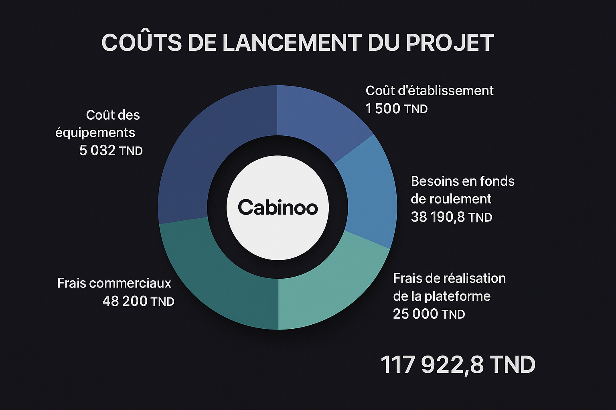
Etude
technique
Coûts du projet
26
Notes:
Pour atteindre ce chiffre d’affaires, un investissement de départ d’environ 118 000 dinars est nécessaire. Ce budget couvre le développement de la plateforme, le lancement commercial et le fonds de roulement pour la première saison

Slide 39
Etude
technique
Plan de financement
84%
Apport personnel
Emprunt bancaire (STB)
17 922,8 dinars
100 000 dinars
16%
27
Notes:
Notre plan de financement prévoit un apport personnel de 16 % pour montrer notre engagement, et un emprunt bancaire de 100 000 dinars auprès de la STB, à rembourser sur 4 ans.

Slide 40
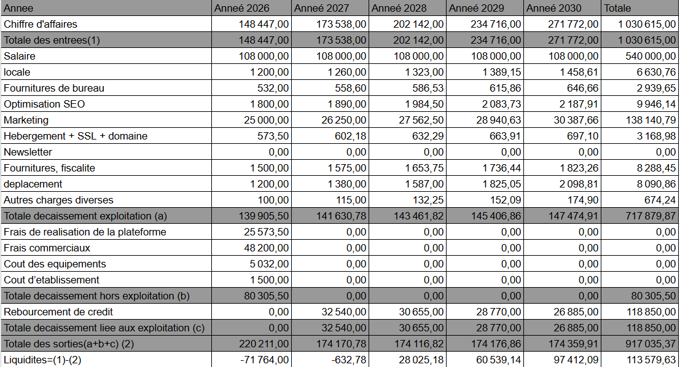
Etude
technique
Trésorerie prévisionnelle
28
Notes:
Ces projections nous ont permis d'établir une trésorerie prévisionnelle

Slide 41
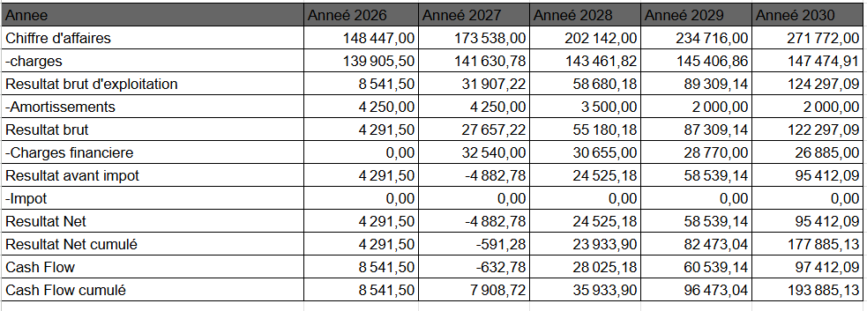
Etude
technique
Compte de résultat
prévisionnel
29
Notes:
Notre compte de résultat prévisionnel montre que, malgré les coûts liés au lancement, le projet devient rentable dès la deuxième année.

Slide 42
Etude
technique
Indicateurs financiers (VAN, TRI, DRCI)
VAN
01
45 056 08 DT
TRI
02
23,89%
DRCI
03
3 ans, 8 mois et 23 jours
30
Notes:
VAN=45000 →ce qui signifie que le projet crée de la valeur
TRI=23,89% -> Ce taux est largement supérieur au coût de l’emprunt, ce qui démontre la forte rentabilité du projet.
DRCI->C'est un délai tout à fait raisonnable pour une startup digitale.

Slide 43
Conclusion et perspectives

Slide 44








Conclusion
Solution
Contexte
AuditLynk, une plateforme IA pour assister les auditeurs à chaque étape
1
Des audits ISO de plus en plus complexes et fréquents
3
4
Résultat
Objectifs atteints, solution fonctionnelle, fluide et fiable
Problème
2
Des méthodes d’audit encore trop manuelles et chronophages
Conclusion
Et
Perspectives
Conclusion
Un modèle rentable
L’étude financière confirme la viabilité du projet avec une VAN positive, un TRI de 23,89 % et un retour sur investissement en 3 ans et 8 mois
Une plateforme complète
Utilisation possible depuis n’importe quel appareil, à tout moment
Une base technique solide
Flutter et Firebase assurent performance, évolutivité et expérience fluide.
Une solution validée
L’étude de marché révèle une forte demande, tant du côté des vacanciers que des prestataires en quête de visibilité
31
Perspectives
01
02
03
04
Dashboard analytique
Checklists intelligentes
Calendrier de planification
Mode
hors ligne
Notes:
Pour conclure, Cabinoo repose sur quatre piliers clés :

Slide 45



Conclusion
Et
Perspectives
Perspectives
01
02
03
04
Simplifier l’accès aux activités de loisirs et hébergements en Tunisie grâce à une plateforme intuitive.
Offrir une visibilité nationale aux prestataires au-delà de leur réseau local.
Garantir une expérience de réservation fiable, sécurisée et rapide pour tous les utilisateurs
Devenir le leader digital tunisien du tourisme local en valorisant les ressources naturelles et culturelles
32
Notes:
Après avoir posé les bases de notre projet, il est temps de regarder vers l’avenir. Nos ambitions sont claires et alignées avec notre mission :

Slide 46
Merci
Mme. Nourhene Chabchoub
Mme. Dorra Guermazi
Mme. Jihene El Ouakdi
Khaled ABDELLATIF
Adem HAMROUN
Pôle de l'étudiant entrepreneur UMA PEE ESEN
Merci pour votre
ATTENTION
Notes:
Ce projet de fin d'études a été une expérience extrêmement formatrice, nous permettant d'appliquer nos compétences techniques et méthodologiques à un besoin métier concret et de livrer un produit final opérationnel.
Nous vous remercions pour votre attention et nous sommes maintenant à votre disposition pour répondre à toutes vos questions.

